Slide 1
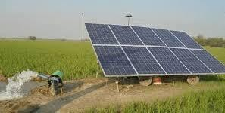
মাল্টিমিডিয়া ক্লাসে স্বাগতম

Slide 2
পরিচিতি
মোঃ মাসুদুর রহমান
সহকারী শিক্ষক
চোরকোল মাধ্যমিক বিদ্যালয়
ঝিনাইদহ সদর।
মোবাইলঃ ০১৮২২৮০৪৮৫৭
Email: masudurrahman57@gmail.com
শ্রেণিঃ ষষ্ঠ
বিষয়ঃ কৃষি শিক্ষা
অধ্যায়ঃ দ্বিতীয়
পাঠঃ ১,২
সময়ঃ ৫০ মিনিট
তারিখ: ০০/০০/২০২০ খ্রী.

Slide 3
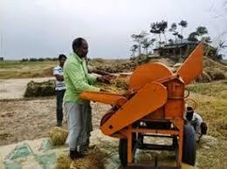
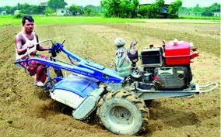
কৃষি কাজ সহজ করতে এগুলো (কৌশল) ব্যবহার করা হয়
ছবিতে কী কী দেখতে পাচ্ছি?
পাওয়ার টিলার
কৃষি প্রযুক্তি
বলতো কৃষি কাজে নিয়োজিত এই কলা কৌশলকে কি বলা হয়?
মাড়াই যন্ত্র

Slide 4
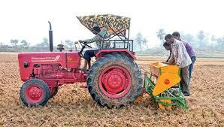
আজকের আলোচনার বিষয়
কৃষি প্রযুক্তি

Slide 5
শিখনফল
এই পাঠ শেষে শিক্ষার্থীরাঃ
1. কৃষি প্রযুক্তি কী বলতে পারবে;
2. কৃষি প্রযুক্তির বৈশিষ্ঠ্য উল্লেখ করতে পারবে;
3. কৃষি প্রযুক্তির ব্যবহার ব্যাখ্যা করতে পারবে।

Slide 6
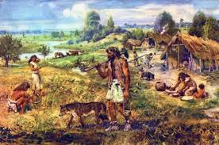
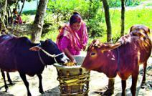
ছবিতে কী কী দেখতে পাচ্ছি?
আগে পশু শিকার করে জীবিকা নির্বাহ করা হত।
এখন পশু পালন করে জীবিকা নির্বাহ করা করা হয়।

Slide 7
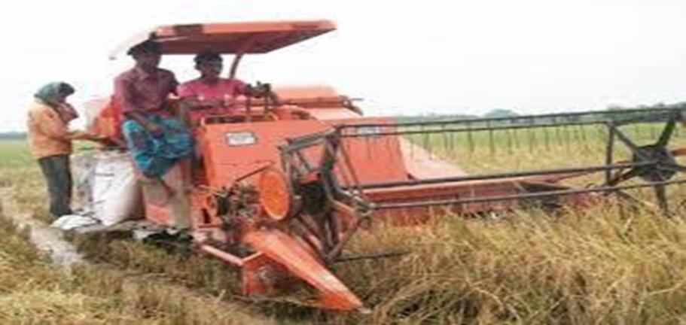
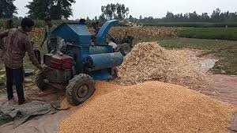
ছবিতে কী দেখতে পাচ্ছি?
কৃষি সমস্যা সমাধানে গবেষনালব্ধ জ্ঞান ও কলাকৌশল হল কৃষি প্রযুক্তি।
ভুট্টা মাড়াই করা হচ্ছে।
ধান কাঁটা হচ্ছে।

Slide 8
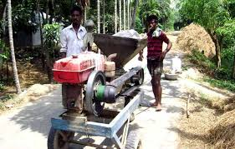
একক কাজ
কৃষি প্রযুক্তি বলতে কী বুঝ?

Slide 9
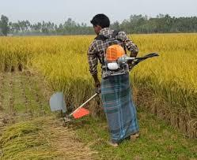
এসব কৃষি প্রযুক্তির বৈশিষ্ঠ্যঃ
ছবিতে কী দেখছি?
এর মধ্যে নতুনত্ব আছে,
এতে সময় কম লাগছে,
প্রযুক্তির সাহায্যে ফসল কাঁটা হচ্ছে

Slide 10
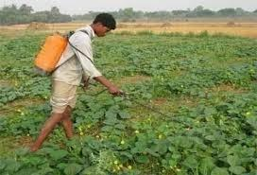
কী দেখছি?
এগুলো কৃষি প্রযুক্তির বৈশিষ্ঠ্যঃ
খরচ কম, লাভ বেশি হচ্ছে;
এছাড়া অধিক উৎপাদনের নিশ্চয়তা থাকছে।
এতে কাজ সহজ হচ্ছে;

Slide 11
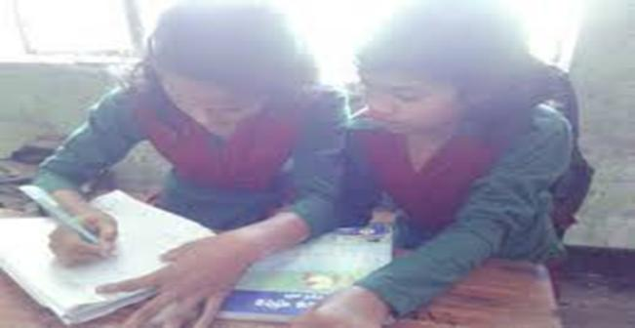
জোড়ায় কাজ
কৃষি প্রযুক্তির ২ টি বৈশিষ্ট্য উল্লেখ কর?

Slide 12
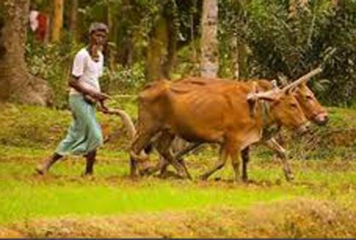
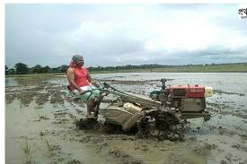
এগুলো কৃষি প্রযুক্তির ব্যবহার
ছবিতে কী কী দেখতে পাচ্ছি?
গরু -লাঙ্গল দিয়ে চাষ করা হচ্ছে;
কলের লাঙ্গল দিয়ে চাষ করা হচ্ছে।

Slide 13
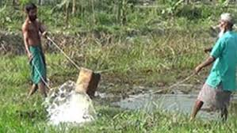
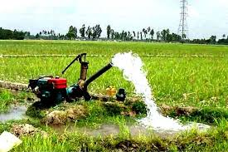
কৃষি প্রযুক্তির ব্যবহারঃ
সেঁউতি করে সেচ দেওয়া হচ্ছে
নলকুপের মাধ্যমে সেচ দেওয়া হচ্ছে।

Slide 14
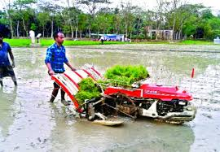
এ সবই কৃষি প্রযুক্তির ব্যবহার
ছবিতে কী দেখতে পাচ্ছি?
প্রযুক্তি সাহায্যে ধান লাগানো হচ্ছে।

Slide 15
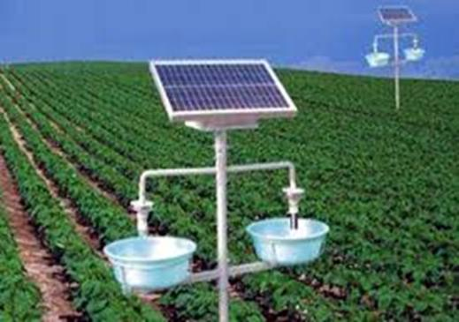
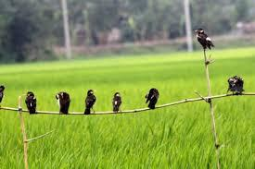
পোঁকা দমনে আলোর ফাঁদ ব্যবহার হচ্ছে।
পার্চিং প্রযুক্তির ব্যবহার হচ্ছে।

Slide 16
চল প্রযুক্তি ব্যবহারের একটি ভিডিও দেখি

Slide 17
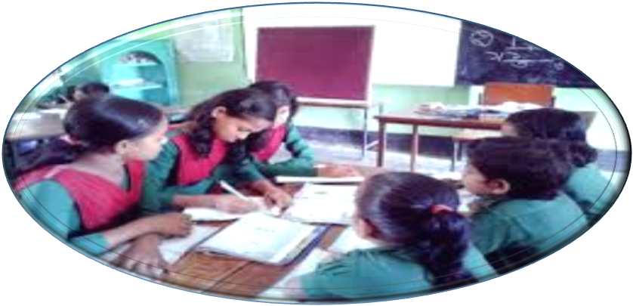
দলগত কাজ
সময়: ১০ মিনিট
তোমাদের দেখা কৃষি প্রযুক্তির কয়েকটি ব্যবহার উল্লেখ কর।

Slide 18
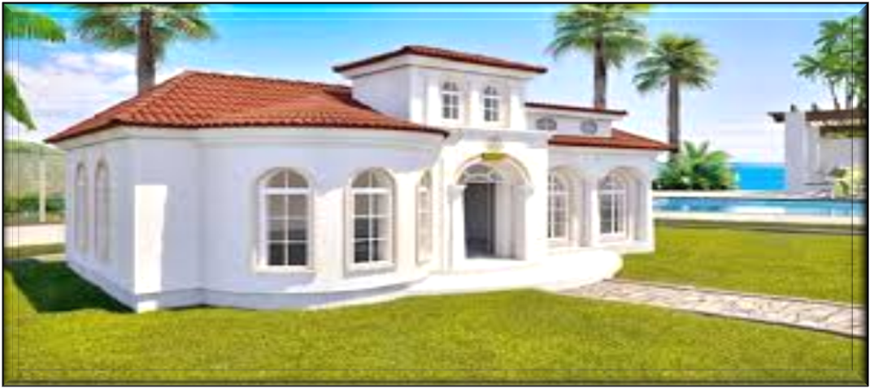
বাড়ির কাজ
বাংলাদেশের অর্থনৈতিক উন্নয়নে কৃষি প্রযুক্তির ব্যবহার খুবই গুরুত্বপূর্ণ-স্বপক্ষে তোমার মতামত লিখে আনবে।

Slide 19
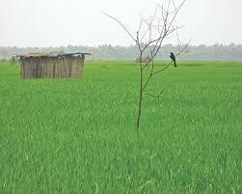
সবাইকে ধন্যবাদ

